Slide 1
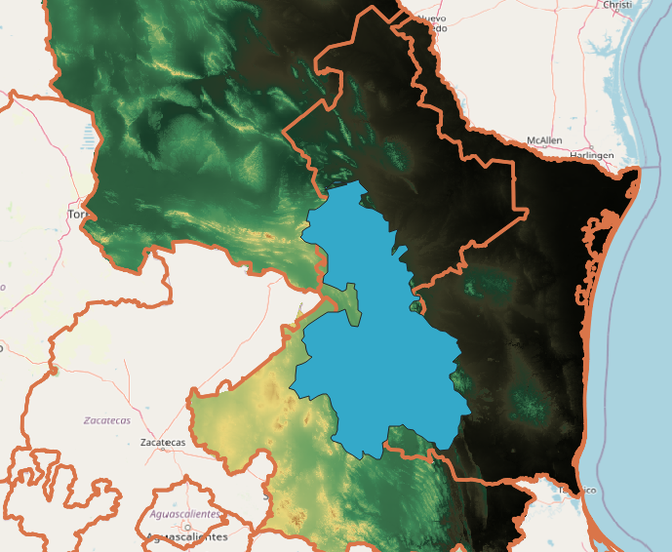
Mariana Tovar Castañón
Delimitación del polígono para un ordenamiento ecológico en la zona CORREDOR DEL NORTE SIERRA MADRE ORIENTAL

